Slide 1





Slide 2

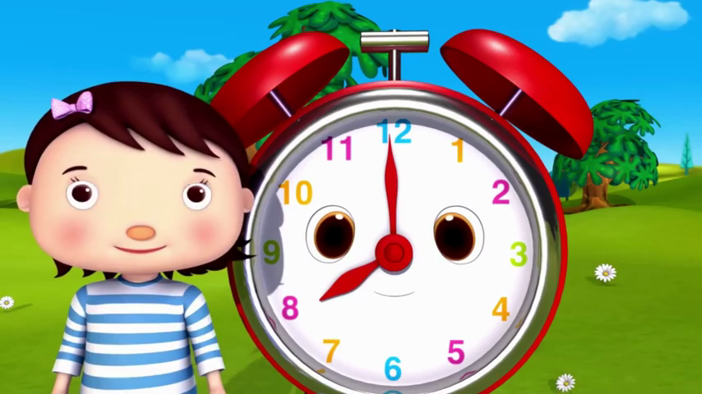


Slide 3

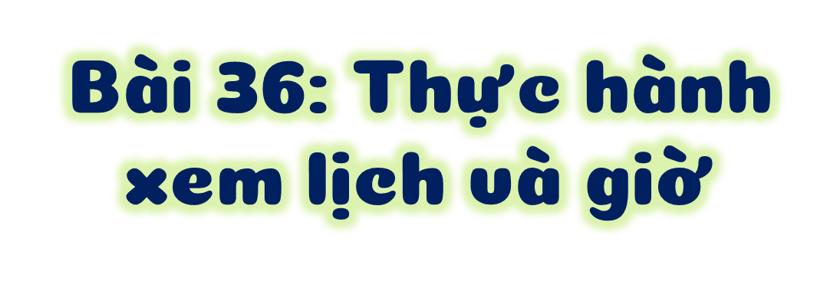

Slide 4

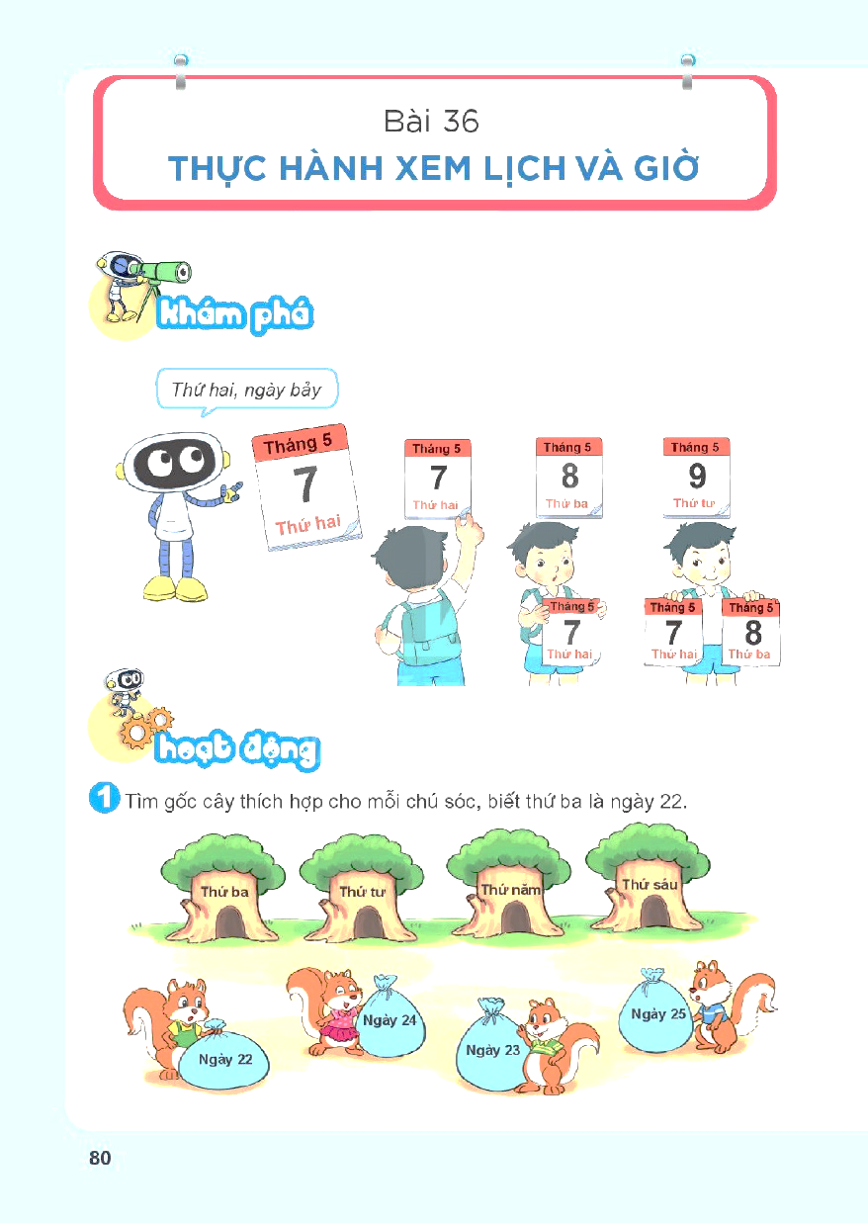
Thứ hai, ngày bảy

Slide 5
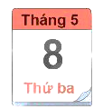

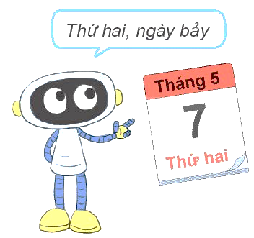
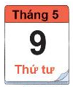

Slide 6

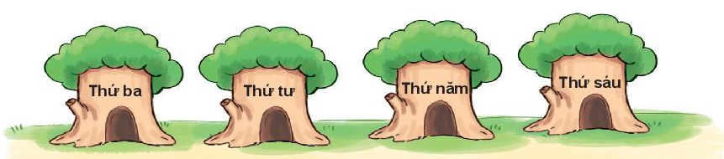
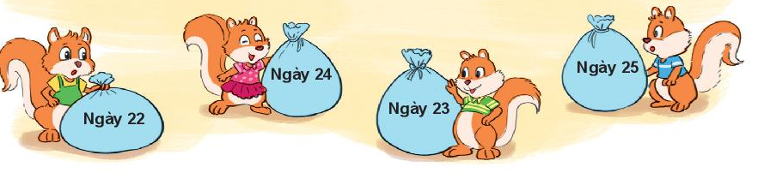
1. Tìm gốc cây thích hợp cho mỗi chú sóc, biết thứ ba là ngày 22

Slide 7

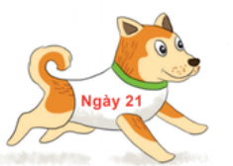
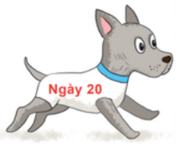
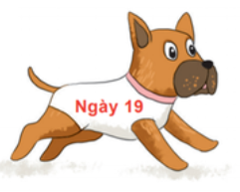
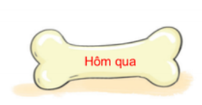
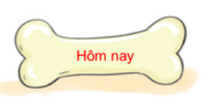
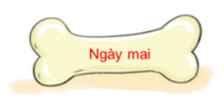
2a.Tìm khúc xương thích hợp cho mỗi chú chó. Biết hôm nay là ngày 20.

Slide 8
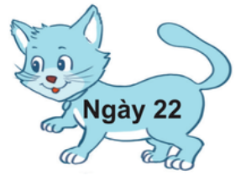
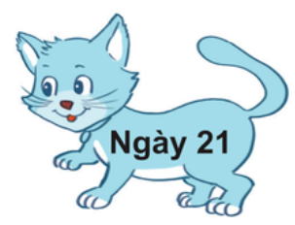
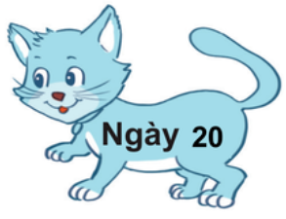
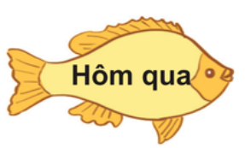
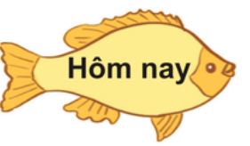

2b. Tìm con cá thích hợp cho mỗi chú mèo. Biết hôm qua là ngày 20.

Slide 9
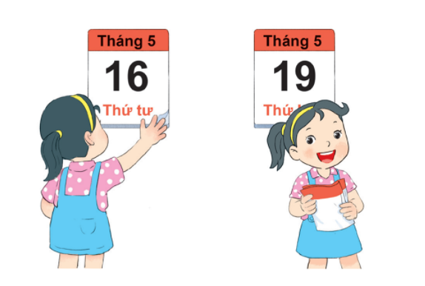
3. Quan sát tranh rồi trả lời.
a. Mai đã xé đi bao nhiêu tờ lịch?
-> Mai đã xé đi: 19 – 16 = 3 tờ lịch
Em có biết ngày 19 là thứ mấy trong tuần không?
-> Ngày 19 là thứ bảy

